Slide 1
Rust: управление сложностью кода

Slide 2
Пакеты
Пакетный менеджер Cargo, который позволяет создавать, тестировать и совместно использовать упаковки.
Упаковки
Дерево модулей, которое производит библиотеку или исполняемый файл.
Модули и use
Позволяют управлять организацией, областью видимости и приватностью путей.
Пути
Способ именования элемента, такого как структура, функция или модуль.
}
М
о
д
у
л
ь
н
а
я
с
и
с
т
е
м
а

Slide 3
Пакеты (Packages):
Пакет в Rust - это каталог, который содержит файл Cargo.toml, описывающий метаданные вашего проекта, и один или более модулей. Пакет может представлять собой приложение или библиотеку.

Slide 4
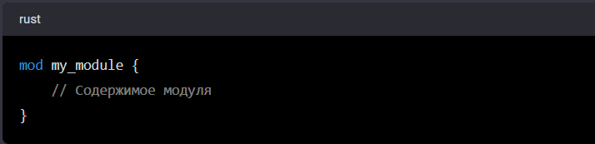
Модули (Modules):
Модули - это способ организации кода внутри пакета. Они позволяют разбивать код на логически связанные блоки. Модуль может содержать функции, структуры, типы и другие элементы кода.
Модули могут быть вложенными, что позволяет создавать иерархию организации кода.

Slide 5
Упаковки (Crates):
Упаковка в Rust - наименьшая единица компиляции в языке. Это фактически библиотека или исполняемый файл, который можно компилировать и связывать независимо.
Крейты можно рассматривать как отдельные модули кода, которые можно использовать и переиспользовать внутри или вне пакетов.
Каждый крейт обычно содержится в собственном каталоге и имеет собственный файл lib.rs или main.rs, который служит точкой входа.

Slide 6
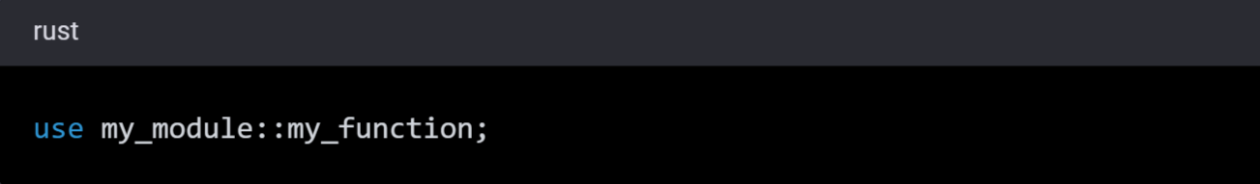
Ключевое слово use:
Ключевое слово use используется для импорта элементов (функций, структур, типов и др.) из модулей или упаковок в текущую область видимости. Это упрощает доступ к элементам и позволяет избежать полной квалификации пути.

Slide 7
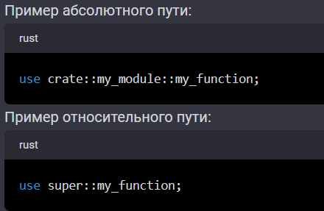
Пути (Paths):
Путь в Rust - это способ указать местоположение элемента в иерархии модулей и упаковок. Пути могут быть абсолютными или относительными. Абсолютный путь начинается с имени упаковки корня, а относительный начинается с текущего контекста.

Slide 8
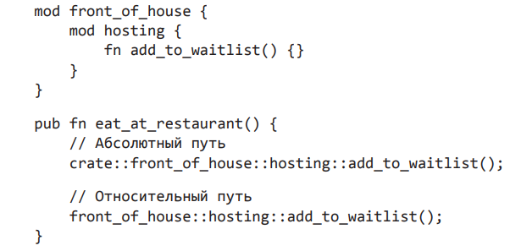
Пути (Paths):
Абсолютный путь начинается с корня упаковки, используя имя упаковки либо литерал crate.
Относительный путь начинается с текущего модуля и использует self, super или идентификатор в текущем модуле.

Slide 9
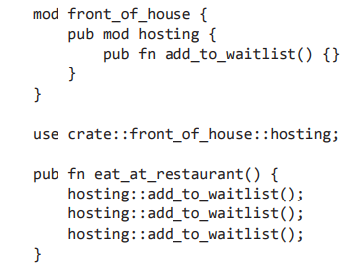
Пути (Paths):
Мы можем ввести путь в область видимости один раз, а затем вызывать элементы в этом пути, как если бы они были локальными элементами, с помощью ключевого слова use:

Slide 10
Пути (Paths):
Добавление use и пути в область видимости аналогично созданию символической ссылки в файловой системе.
Благодаря добавлению use crate::front_of_house::hosting в корень упаковки модуль hosting сейчас является допустимым именем в этой области видимости, как будто модуль hosting был определен в кор­не упаковки.
Указание относительного пути с помощью use немного отличается. Вместо того, чтобы начинать с имени в текущей области видимости, мы должны начинать путь, переданный инструкции use, с ключевого слова self.

Slide 11
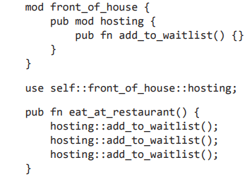

Slide 12
Пространства имен
В Rust, пространства имен реализованы с помощью ключевого слова use и модулей.
В Rust, элементы по умолчанию являются приватными и не доступны извне модуля.
Чтобы сделать элементы доступными за пределами модуля, используется ключевое слово pub.

